Slide 1
练习十五
（选自教材P78-P79练习十五）

Slide 2
1. 口算
【教材P78 练习十五 第1题】
27+68=
370
95
910-540=
720
18×40=
13
910÷70=
78-0.8=
3÷12=
77.2
0.25
6.3÷0.1=
63
36×25%=
9

Slide 3
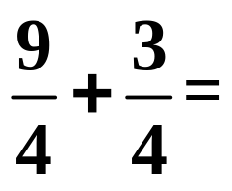
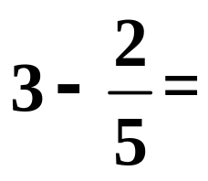
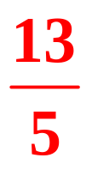
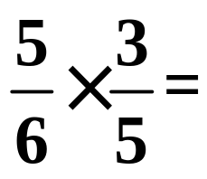

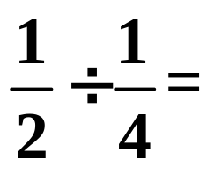
3
2
3.48+6.52=
1.02-0.43=
10
0.59
0.25×0.8=
0.2
12.6÷3=
4.2

Slide 4
【教材P78 练习十五 第2题】
2. 根据43×79=3397，直接写出下面各题的得数。
43×0.79= 0.43×7.9=
430×79= 4.3×790=
33.97÷0.79= 339.7÷43=
33970÷79= 3397÷7.9=
33.97
3.397
33970
3397
43
7.9
430
430

Slide 5
3. 估算。
【教材P78 练习十五 第3题】
803-207≈
600
1000
798+205≈
23×498≈
632÷69≈
10000
9

Slide 6
【教材P78 练习十五 第4题】
4. 估一估，在○里填上“＞”或“＜”。
＜
＜
5.9×9.9 60
32÷1.2 32
＜
10.1×37 370
57×0.8 57
＞

Slide 7
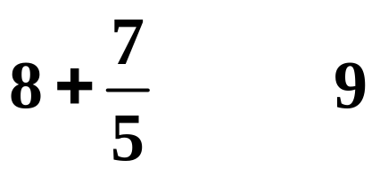
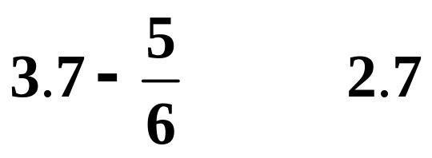
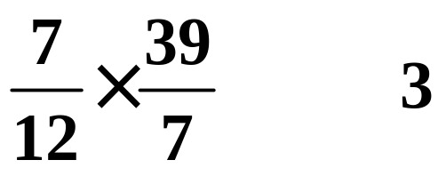
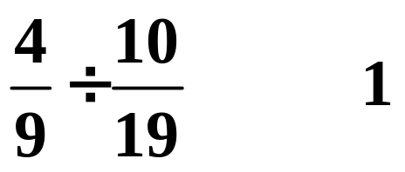
＞
＞
＞
＜

Slide 8
5. 计算。
【教材P78 练习十五 第5题】
59×101
12.7-3.6-5.4
=59×（100+1）
=12.7-（3.6+5.4）
=59×100+59×1
=12.7-9
=5900+59
=3.7
=5959

Slide 9
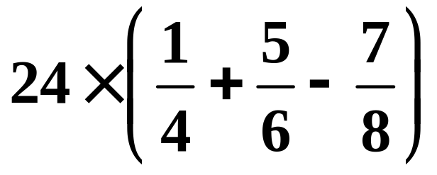
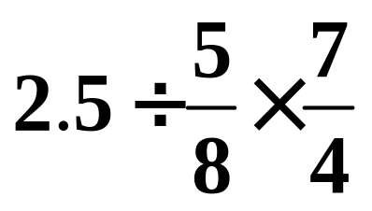
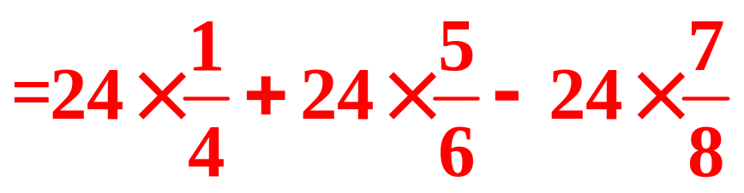
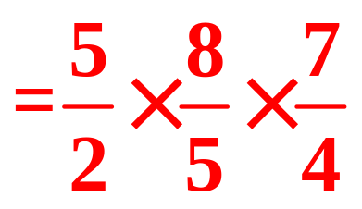
=6+20-21
=7
=5

Slide 10
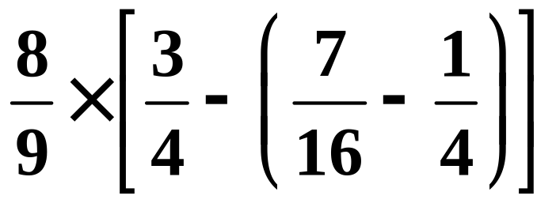
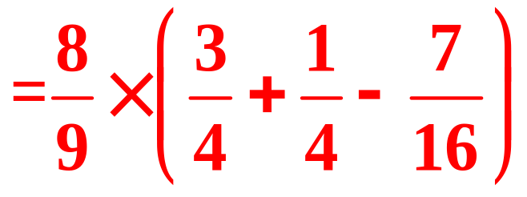
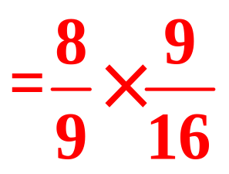
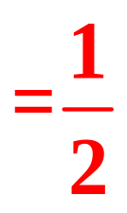
12.5×8÷12.5×8
=100÷12.5×8
=8×8
=64

Slide 11
【教材P78 练习十五 第6题】
6. 用计算器计算左边一列题，你能发现什么规律？直接写出右边一列题的得数。
9×9-1=
98765×9-5=
888880
80
98×9-2=
8888880
880
987654×9-6=
987×9-3=
9876543×9-7=
88888880
8880
9876×9-4=
98765432×9-8=
888888880
88880

Slide 12
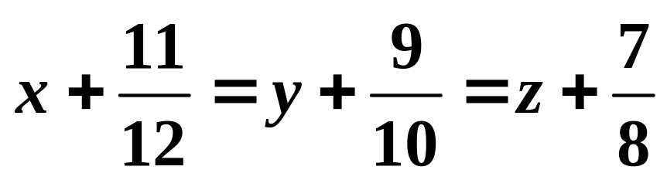
【教材P78 练习十五 第7题】
7. 已知 ，那么x、y、z的关系是（ ）＜（ ）＜（ ）。
x
y
z

Slide 13
【教材P79 练习十五 第8题】
8. 六年级办公室买进一包白纸，计划每天用25张，可以用20天。由于注意了节约用纸，实际每天只用了20张，实际比计划多用多少天？

Slide 14
解：设实际可用x天。
20x=25×20
x=25
25-20=5（天）
答：实际比计划多用5天。

Slide 15


【教材P79 练习十五 第9题】
9. 一个旅游景点去年全年接待游客约196万人，上半年接待游客数是全年的 。第三季度接待游客数是上半年的 ，第三季度接待游客多少人？

Slide 16
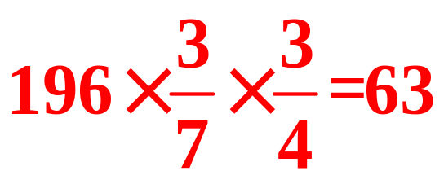
（万人）
答：第三季度接待游客63万人。

Slide 17
10. 一种食用油，原来每升售价为12元。现在由于成本提高，单价提高了25%。原来买10L的钱，现在能买多少升？
【教材P79 练习十五 第10题】
12×（1+25%）=15（元）
12×10÷15=8（L）
答：现在能买8L。

Slide 18
11.小明一家三口开车从北京去距离560km外的爷爷家。汽车每100km耗油8L，按照这个耗油量，出发时加满60L汽油，中途不加油能到达爷爷家吗？
【教材P79 练习十五 第11题】
560÷100×8=44.8（L）
60＞44.8
答：能到达爷爷家。

Slide 19
【教材P79 练习十五 第12题】
12. 下表是2022年11月1日G121次列车途经站点的相关信息。你能估算一下这趟列车在行驶全程中（扣除停留时间）的平均速度大约是多少吗？

Slide 20
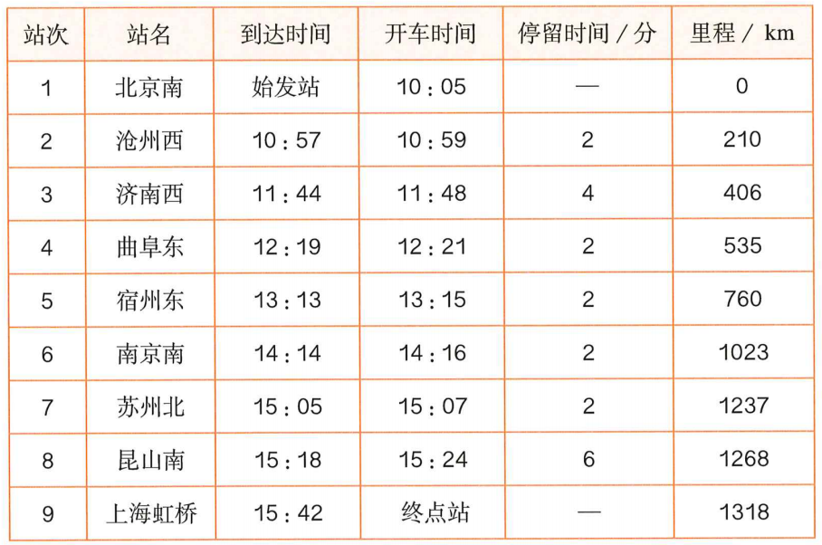

Slide 21
15时42分－10时5分＝5小时37分
2＋4＋2＋2＋2＋2＋6＝20分
5小时37分－20分≈5小时
1318÷5≈260（千米/时）
答：这趟列车在行驶全程中（扣除停留时间）
的平均速度大约是260千米/时。

Slide 22
【教材P79 练习十五 第13题】
13. 小红家客厅的顶灯需要更换一个灯泡。已知灯泡距地面2.6m，爸爸身高1.80m，小红搬来一个高0.6m的凳子。这能帮助爸爸成功更换灯泡吗？

Slide 23
1.8+0.6=2.4（m）
2.4m加上爸爸手臂举起来超过头顶的高度大于2.6m，所以能帮助爸爸成功更换灯泡。

